Slide 1
Personaalmeditsiini kliinilised juhtprojektid rinnavähi ja südame-veresoonkonnahaiguste täppisennetuses
2018–2021
Krista Kruuv-Käo
Konsortsium estPerMed I
EIT Health 29. septmber 2021

Slide 2
Personaalmeditsiini areng Eestis
Personaalmeditsiini algus Eestis
PM visioon (Metspalu, Pikani),
Inimgeeniuuringute seadus,
Eesti Geenivaramu loomise algus,
Riikliku X-tee käivitumine
EV Valitsuse otsus võtta suund PM arendamisele
Sotsiaalministeeriumi juhtimisel tehakse PM visioon ja eelanalüüs,
E-tervise strateegia 2015-2020
Personaliseeritud teenuste käivitamine (plaan)
Andmemajanduse hoogustumine
Haiguste ennetamine ja sobivamad ravimid
2008-2010
2018-2021
1999-2002
2014-2015
2023
TIS-i käivitamine,
Alustatakse geenivaramu linkimist riiklike AB-de ja registritega,
GV-s ligi 50 000 geenidoonorit
Uuringud ja arendusprojektid
Riiklikes strateegiates PM
Eesti EL PM juhtriikide hulgas
GV-s 200 000 geenidoonorit,
PM kliiniline juhtprojekt RV ja SVH ennetuse näitel,
IT infrastruktuuri arendusprojekt (GenMed),
Haigekassa TH otsustustoe projekt,
PM teenused Eesti eraettevõtetelt

Slide 3
Personaalmeditsiini areng Eestis
Personaalmeditsiini algus Eestis
PM visioon (Metspalu, Pikani),
Inimgeeniuuringute seadus,
Eesti Geenivaramu loomise algus,
Riikliku X-tee käivitumine
EV Valitsuse otsus võtta suund PM arendamisele
Sotsiaalministeeriumi juhtimisel tehakse PM visioon ja eelanalüüs,
E-tervise strateegia 2015-2020
Personaliseeritud teenuste käivitamine (plaan)
Andmemajanduse hoogustumine
Haiguste ennetamine ja sobivamad ravimid
2008-2010
2018-2021
1999-2002
2014-2015
2023
TIS-i käivitamine,
Alustatakse geenivaramu linkimist riiklike AB-de ja registritega,
GV-s ligi 50 000 geenidoonorit
Uuringud ja arendusprojektid
Riiklikes strateegiates PM
Eesti EL PM juhtriikide hulgas
GV-s 200 000 geenidoonorit,
RES - suunata 20 MEUR 2018-22 PM arengusse,
PM kliiniline juhtprojekt RV ja SVH ennetuse näitel,
IT infrastruktuuri arendusprojekt (GenMed),
Haigekassa TH otsustustoe projekt,
PM teenused Eesti eraettevõtetelt
Kulud (või investeering) 50-60 MEUR
(va X-tee, TIS)

Slide 4
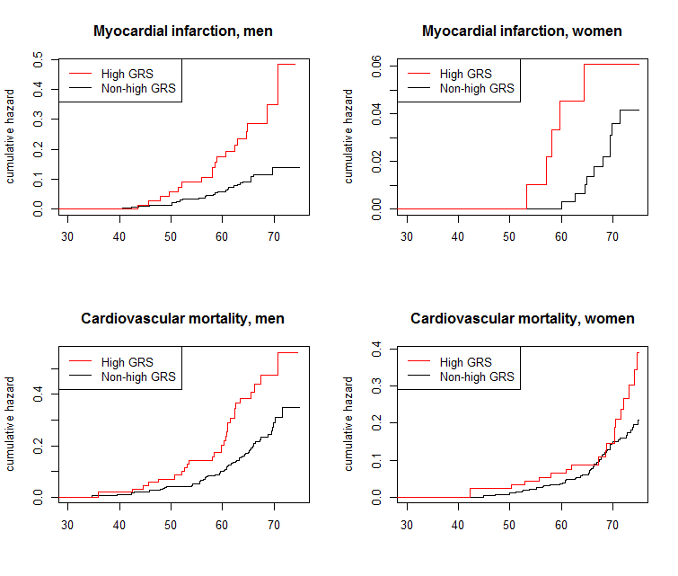
Südame-veresoonkonnahaiguste risk kõrgema PRS-ga isikutel on suurem
Müokardi infarkti ja kardiovaskulaarse suremuse kumulatiivne risk TÜ Eesti Geenivaramu geenidoonorite kohordi (n=3157, vanus värbamisel 30-69 aastat) kõrgeima polügeense SVH riskikvintiili uuritavatel võrreldes ülejäänud kohordiga

Slide 5
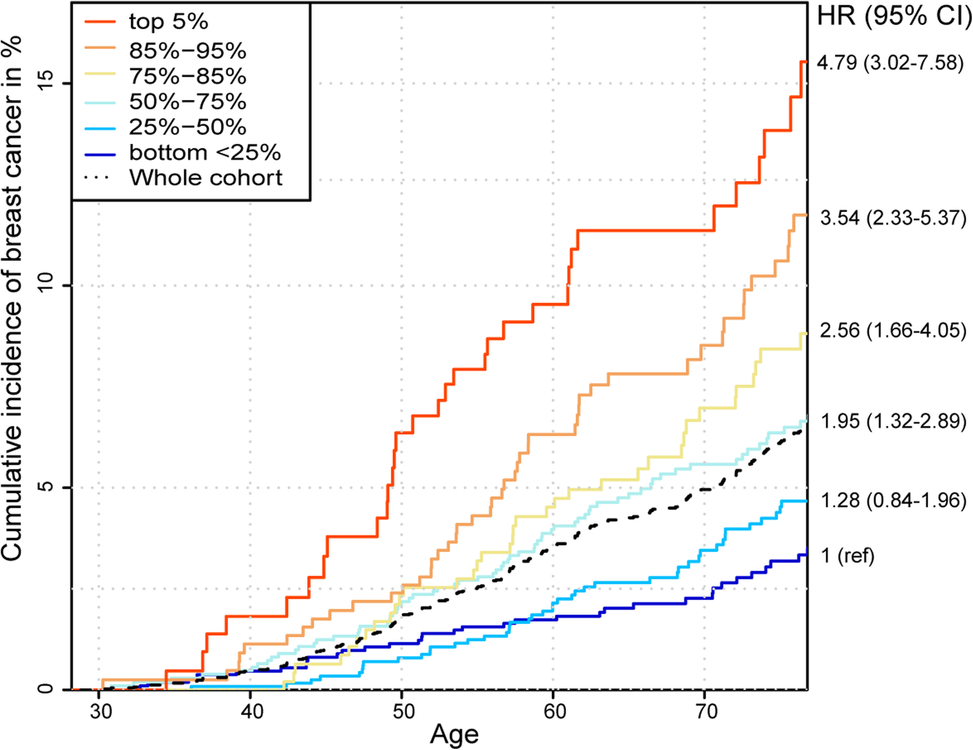
Suurema polügeense rinnavähi riskiga naised haigestuvad sagedamini rinnavähki (geenivaramu andmed)
Top 5% PRS
The lowest 0 – 50 % PRS
Notes:
Population is stratified according to polygenic risk category –
Women in TOP 5% risk gategory are diagnosed BC 2,7 times more frequently than avarage population, and almost 4 times more frequently than women in low risk category.
Cumulative incidence is the probability of individuals getting the disease during a specified period.

Slide 6
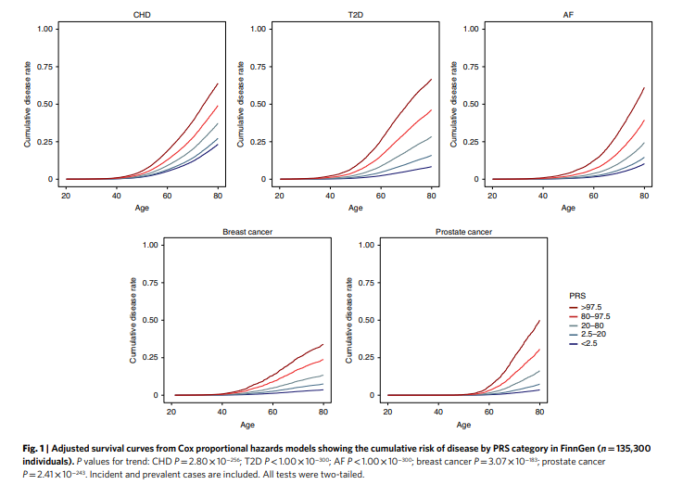
Mars et al.
Kõigi nende haiguste riskide realiseerumist vaadates
tuleks personaalset ennetust alustada vähemalt
vanuses 35.
Samas liigub areng selles suunast, et
alustada riskide välja selgitamisega juba lapseeas.

Slide 7
Personaalmeditsiini kliinilise juhtprojekti eesmärgid
1. Arendada, valideerida ja hinnata uusi geneetilist informatsiooni kaasavaid lähenemisi haigusriskide arvutamiseks ning nende kasutamiseks igapäeva meditsiinis haiguste ennetamiseks ja ravi tõhustamiseks;
2. Töötada välja personaalmeditsiini teenusemudel koos kulutõhususanalüüsiga;
3. Testida personaalmeditsiini andmetaristut ja otsustustuge, kaardistada ilmnevad probleemid ja pakkuda välja kliiniliste komponentidega seonduvaid lahendusi süsteemide täiustamiseks.
Projekti lõpus saab uuringu tulemuste põhjal otsustada, kuidas juurutada personaalmeditsiin ehk uut tüüpi kliiniline käsitlus valitud ja uutes lisanduvates valdkondades Eesti tervishoiusüsteemis.

Slide 8
Uuringu kliinilised alaprojektid
Rinnavähi personaliseeritud riskidel põhineva ennetuse ja sõeluuringu rakendamine | Südame-veresoonkonna haiguste proaktiivse ennetusstrateegia rakendatavus ja tervisemõju kõrge pärilikkusriskiga isikutel
Kõrge RV riskiga naised vanuses 22-79 EGV andmebaasis a) Pärilik rinna- ja munasarjavähi risk b) Kõrge polügeense riskiskooriga (top 5%) | Kõrge polügeense SVH pärilikkusriskiga (top 10%) M vanuses 30-63 ja N 40-70 EGV andmebaasis
Uuritavaid: (1880) 1000 (sh pärilikud riskigeenid) | Uuritavaid: 500 (471) intervensioonirühm + 500(486) kontrollrühm
Uurijad: Onkoloogid TÜK + PERH, meditsiinigeneetikud TÜK | Uurijad: Perearstid (72) üle Eesti, kaasatud vastavalt uuringuvalimile (geenidoonorite alusel)
Visioon teenusest: Keskmisest kõrgema detekteeritava geneetilise RV riskiga naiste stratifitseerimine populatsioonis + õigeaegne kliiniline sekkumine | Visioon teensuest: SVH riskiga patsientide restratifitseerimine e. koguriski kategooria muutus pärilikkusriski arvestamisel + kliiniline sekkumine
2 haigust
2 000 kõrge riskiga isikut
90 tervishoiu spetsialisti

Slide 10
Millised tunded Teil tekkisid, kui saite arstilt infot oma geneetilise riski kohta?

Slide 11
Kuidas olete oma harjumusi muutnud peale seda, kui saite arstilt informatsiooni oma geneetilise riski kohta?

Slide 12
Perearstide arvamus

Slide 13
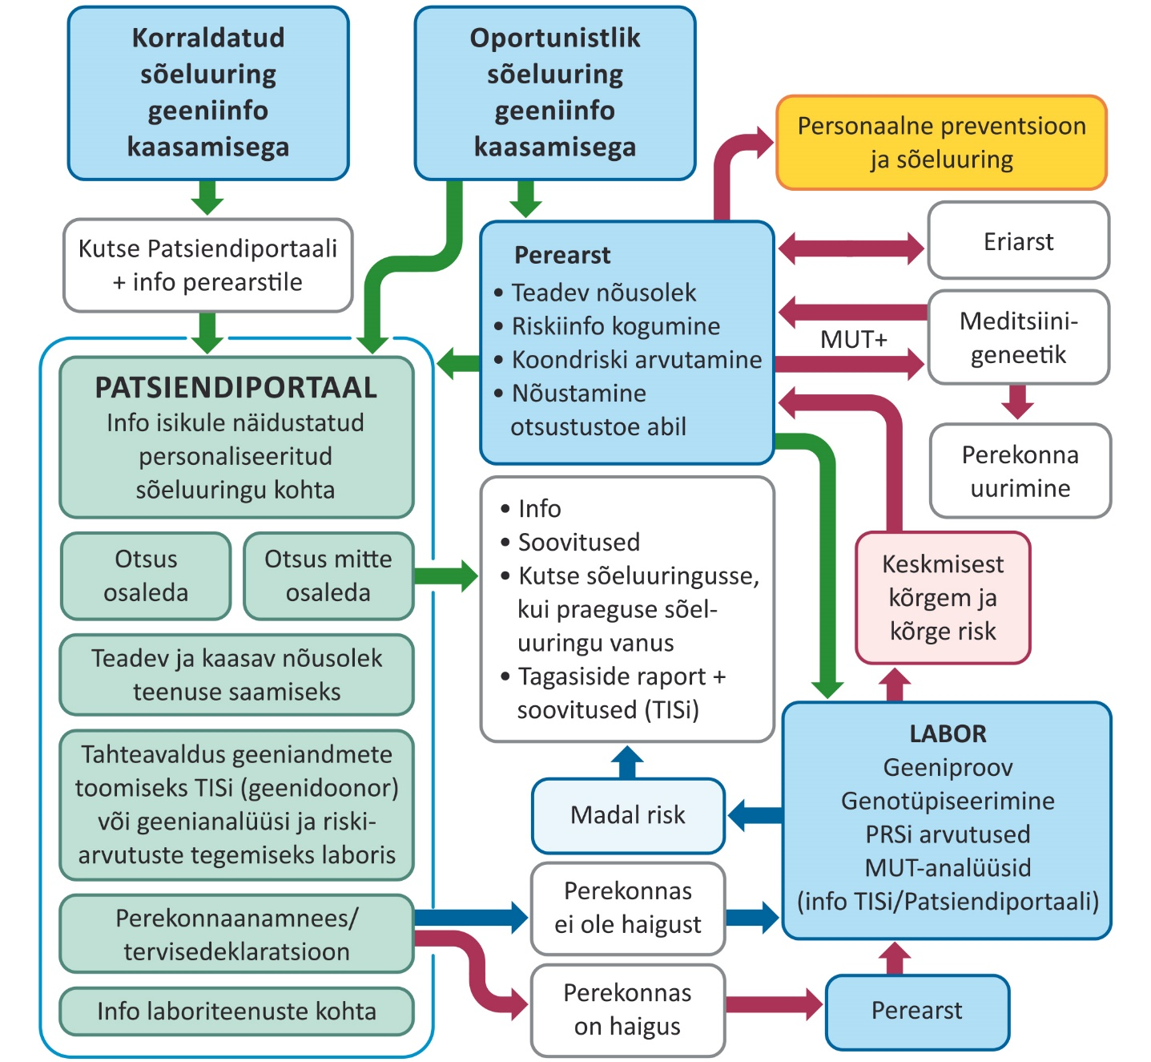
Personaliseeritud ennetuse koondteenus
Arvestab, et tegemist on tervete tööealiste inimestega
Senisest enam digi- ja teleteenuseid
Nõusolekud erinevate riskide arvutamiseks võimalik anda ühes kohas
Sekkumist vajavate riskitasemete korral füüsiline konsultatsioon
Arstidel (ja patsientidel) otsustustoed
Keskmes perearstid ja õed (ning tervisenõustajad)

Slide 14
Kulutõhususe analüüs
Mõlemas alaprojektis töötati välja erinevad personaliseeritud ennetuse teenuse stsenaariumid, mida võrreldi tavapraktikaga.
Teenuse kulukasulikkuse analüüsis hinnati selle tervise- ja majandusmõju täiendkulu tõhususe määra abil (ICER), mis võimaldab teenusest saadavat kasu võrrelda universaalselt erinevate haigusseisundite ja meetmete kaupa.
SVH personaliseeritud teenuse täiendkulu tõhususe määr võrreldes tavapraktikaga on 5% diskonteerimisega 14 600 eurot ühe võidetud kvaliteetse eluaasta kohta, ilma selleta 7000 eurot. Teenuse rakendamine vähendab infarkti esmashaigestumist 25%, mis tuleneb olulisel määral statiinide kasutamisest.
Rinna- ja munasarjavähi personaliseeritud sõeluuringu teenuse täiendkulu tõhususe määr võrreldes tavapraktikaga on 5% diskontomäära juures 6889 eurot võidetud kvaliteetse eluaasta kohta, diskonteerimist rakendamata vaid 636 eurot. Personaalse ennetuse efektiivsus on seotud eelkõige rinnavähi suremuse vähenemisega.
Mõlemale teenusele tehti strateegiate lõikes ka eelarve mõju analüüs.

Slide 15
Konsortsiumi ettepanek personaliseeritud teenuste laiemaks rakendamiseks rahvastikupõhiselt
Järgnevatel aastatel rakendatavad teenused
2023 | 2024
Rinna- ja munasarjavähi personaliseeritud sõeluuring | Eesnäärmevähi personaliseeritud sõeluuring
SVH personaliseeritud sõeluuring keskealistele (sh perekondlik hüperkolesteroleemia) | Jämesoolevähi personaliseeritud sõeluuring
2. tüüpi diabeedi personaliseeritud sõeluuring alates vanusest 30 eluaastat | 2. tüüpi diabeedi personaliseeritud sõeluuring vanusele 25-29
Farmakogeneetika soovitused (täiskasvanud) | Melanoomi personaliseeritud sõeluuring noortele ja keskealistele täiskasvanutele
Notes:
2023. aastal alustatakse SVH personaliseeritud oportunistliku skriiningut + paralleelselt praeguse riikliku rinnavähi-sõeluuringuga ka rinna- ja munasarjavähi personaliseeritud sõeluuringut, lähtudes kliinilises juhtprojektis välja töötatud teenusekirjeldusest ja kliinilisest sekkumisjuhendist.
Lisaks D2T vanusest 30 a ja PGX täiskasvanutele olenemata vanusest. Farmakogeneetika teenus erineb haiguste ennetusest selle poolest, et näidustuseks on vajadus konkreetse CIPIC juhisega ravimi kasutamiseks. Tavaliselt selgub see arsti kabinetis.
2024. Eesnäärmevähk alates 40 eluaastast + kolorektaal ka altes 40 eluaastast. Mõlemad teenused on võimalik käivitada, kasutades kliinilises juhtprojektis välja töötatud rinnavähi-teenusemudelit.
Teenuste osutamine võiks alata 2024. aastal, kui on saadud praktiline kogemus esimeste personaliseeritud teenuste elluviimise kohta.

Slide 16
Kliinilises juhtprojektis käsitletud haiguste ennetuse sihtrühmade suurus
Haigus | Naised | Mehed | Risk | Lisategur | Valimi suurus rahvastikus
SVH
 | 40–70 | 30–65 | PRS + koond | SVH diagnoosita | 574 000
Pärilik hüperkolesteroleemia (FH) | > 18 | > 18 | PRS + monogeensed mutatsioonid | LDL-kolesterool > 5 mmol/; FH diagnoosita? | 2600–6500
Rinna- ja munasarjavähk
 | 40 |  | PRS | Diagnoosiga ja diagnoosita | 8800
 | 40 |  | Monogeensed mutatsioonid |  | ca 880
Esmast teenust vajab kogu sihtrühm, kuid see stratifitseeritakse riskidest tulenevalt pikaaegse teenuse sihtrühmaks. Kui
seda teenust pakutakse top 10% riksikvintiili kuuluvatele inimestele, on mahuks max 57 400 inimest
Notes:
2023. aastal alustatakse SVH personaliseeritud oportunistliku skriiningut + paralleelselt praeguse riikliku rinnavähi-sõeluuringuga ka rinna- ja munasarjavähi personaliseeritud sõeluuringut, lähtudes kliinilises juhtprojektis välja töötatud teenusekirjeldusest ja kliinilisest sekkumisjuhendist.
Lisaks D2T vanusest 30 a ja PGX täiskasvanutele olenemata vanusest. Farmakogeneetika teenus erineb haiguste ennetusest selle poolest, et näidustuseks on vajadus konkreetse CIPIC juhisega ravimi kasutamiseks. Tavaliselt selgub see arsti kabinetis.
2024. Eesnäärmevähk alates 40 eluaastast + kolorektaal ka altes 40 eluaastast. Mõlemad teenused on võimalik käivitada, kasutades kliinilises juhtprojektis välja töötatud rinnavähi-teenusemudelit.
Teenuste osutamine võiks alata 2024. aastal, kui on saadud praktiline kogemus esimeste personaliseeritud teenuste elluviimise kohta.

Slide 17
Geeniproovide, nõustamise ja polügeense riskiskoori arvutamise kulud aastas erinevate hindade ja mahtude korral (prognoos)
Geeniproovide hulk aastas (massarvutus) | Geeniproovide võtmise ja analüüsimise maksumus | 50% sihtrühma nõustamise maksumus | Haigusriskide PRSi arvutused ühe haigusriski arvutamisel | Farmako- geneetika ravimite paneel | Kokku maksumus aastas (eurodes)
 | 70 | 25 | 10 | 20
A. 40 000 | 2 800 000 | 500 000 | 400 000 | 800 000 | 4 500 000
B. 50 000 | 5 500 000 | 625 000 | 500 000 | 800 000 | 5 425 000
 | 50 | 25 | 8 | 10
C. 40 000 | 2 000 000 | 500 000 | 320 000 | 400 000 | 3 200 000
D. 50 000 | 2 500 000 | 625 000 | 400 000 | 500 000 | 4 025 000

Slide 18
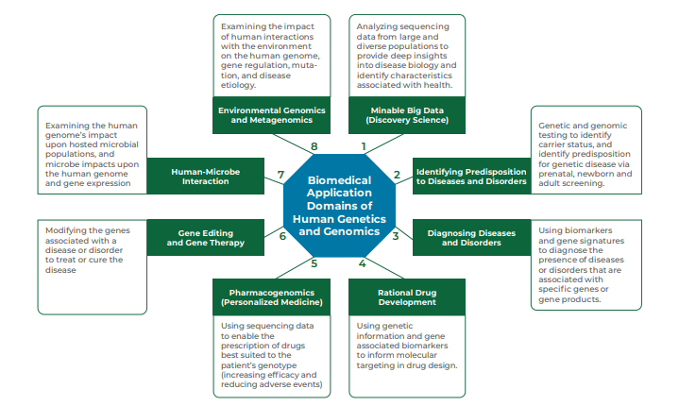

Slide 19
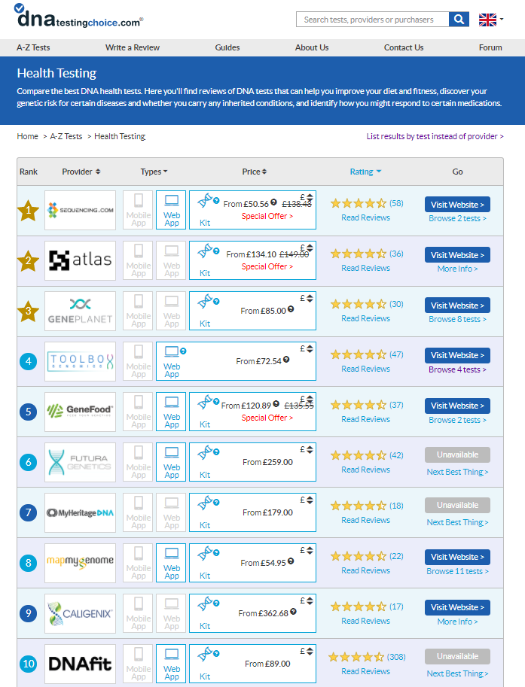
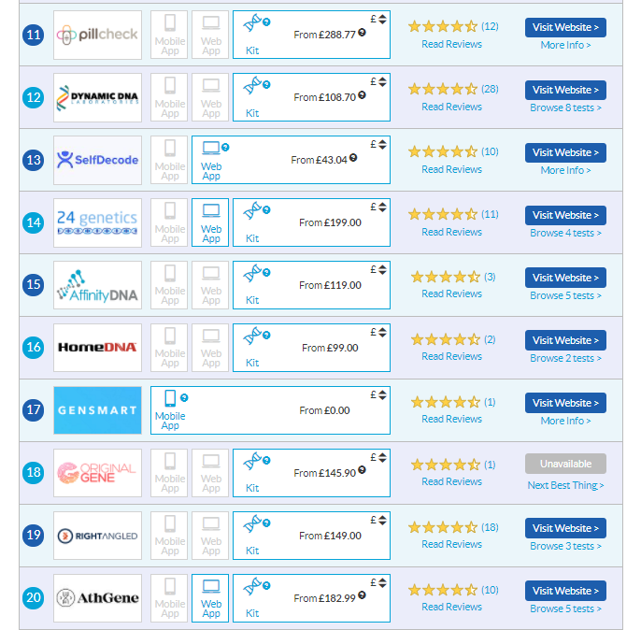
Eesti ettevõtted: Antegenes, Geneto, Geenitestide labor...

Slide 20
Hollandi farmakogeneetika andmetega pass – 130 ravimi täpsemaks kasutamiseks
https://upgx.eu/ubiquitous-pharmacogenomics/

Slide 21
Tänan kuulamast!
Aruanne on leitav:
https://www.etag.ee/wp-content/uploads/2021/07/L%C3%B5pparuanne.pdf
Kliinilise juhtprojekti läbiviimisel kuulusid estPerMed I konsortsiumisse: Krista Kruuv-Käo, Margus Viigimaa, Peter Padrik (kuni juuni 2020), Ruth Kalda, Hannes Jürgens, Andres Metspalu, Janek Metsallik, Mikk Jürisson, Raul-Allan Kiivet, Vahur Valvere, Neeme Tõnisson, Helene Alavere, Krista Fischer, Aet Saar, Kristi Läll, Alar Irs, Janika Alloja, Katrin Lutsar, Mall Maasik, Mari-Liis Tammesoo, Liis Leitsalu, Heti Pisarev, Sirje Lind, Katrin Õunap, Kristjan Metsalu, Tiina Kahre, Ene Mölder, Kai Budrikas, Merike Leego, Merilin Raud

